Slide 1
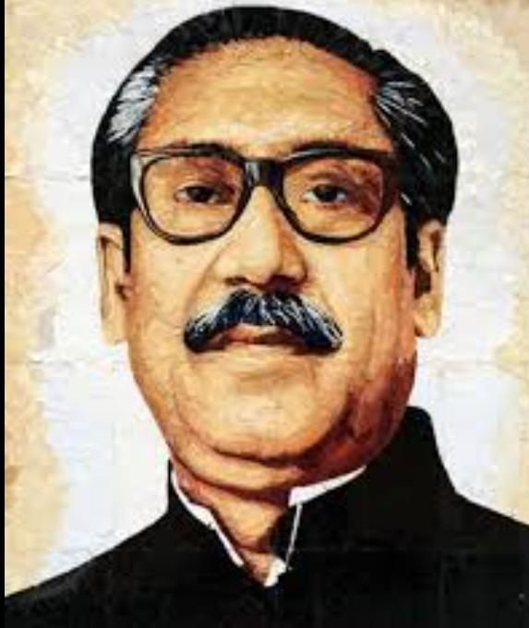
"মৃত্যুঞ্জয়ী পিতা"
সেলিনা আখতার
***************
বাতাসে কান পাতলে এখনো তোমার পায়ের শব্দ শুনি।
এখনো শুনি তোমার বজ্রকণ্ঠ!
চোখ বুঝলেই চিরচেনা;সেই মুখ
আজও ভেসে উঠে।
কি মায়া সেই মুখে!
আদর জড়ানো দুই চোখে।
সবাই বলে তুমি নিহত,
আমি বলি তুমি আজও বেচে আছো,
স্বাধীন বাংলার সোনার মাটিতে।
যারা করেছে ঘৃন্যতম কাজ
তারাই নিপাত যাক চিরতরে।
তুমি আছো হলুদ সরষে ভরা ক্ষেতে।
তুমি আছো লাল সবুজের বুকে।
প্রকৃতির মাঝে বেচে আছো তুমি,
যতদুর চোখ যায় দূরে।
তুমি আছো বাঙালির হৃদয় জুড়ে,
থাকবে তুমি অন্তরোমোহে।
তোমার জন্য পেয়েছি মোরা
স্বাধীন বাংলাদেশ।
তুমি ইতিহাসের পাতায় চিরমহিয়ান,
বঙ্গবন্ধু তুমি শেখ মুজিবুর রহমান।।

